Slide 1


giá đỗ
KHỞI ĐỘNG
kì đà
giỏ cá
bờ kè

Slide 2
kh
kh
m
m

Slide 3

khế
kh
ế

Slide 4
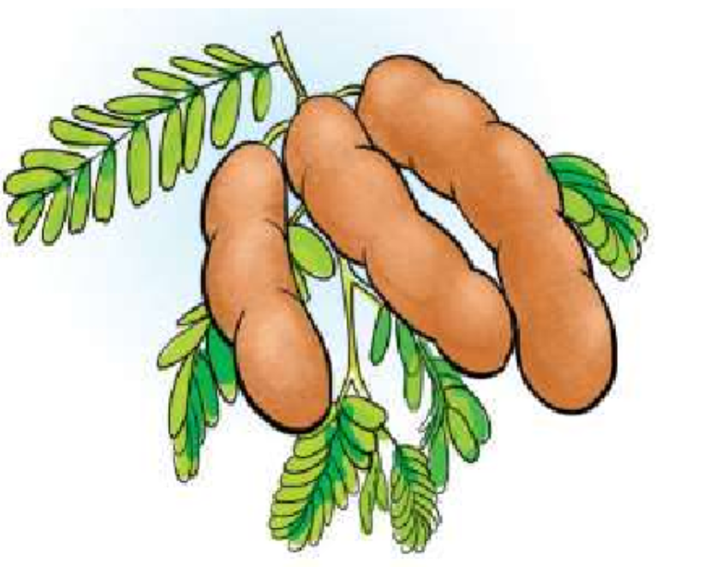
me
m
e

Slide 6


Slide 7

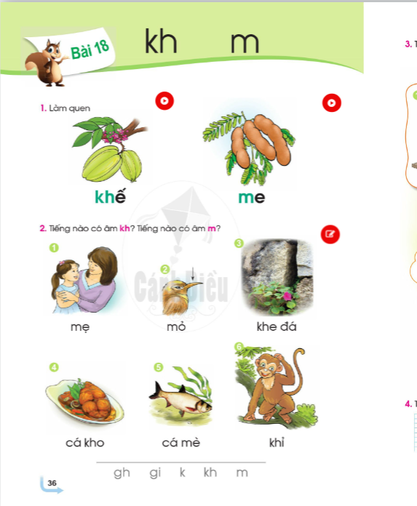

Slide 8
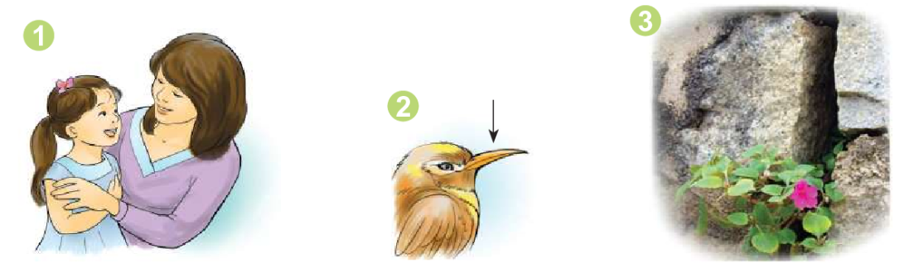
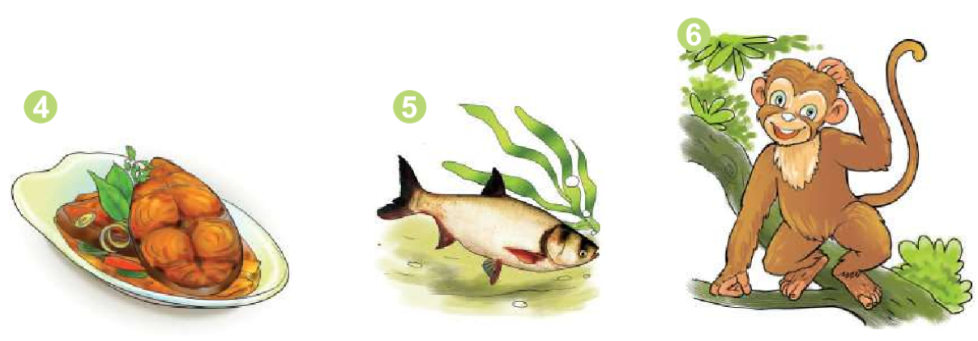

Slide 9


Slide 10


Slide 11
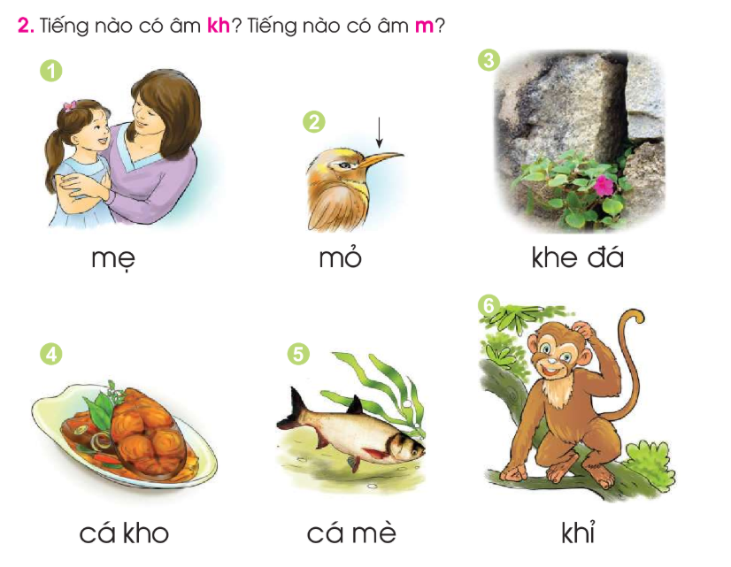

Slide 12
mẹ
khỉ
mỏ
khe đá
cá mè
cá kho

Slide 13
Tìm tiếng ngoài bài chứa âm kh - m

Slide 15
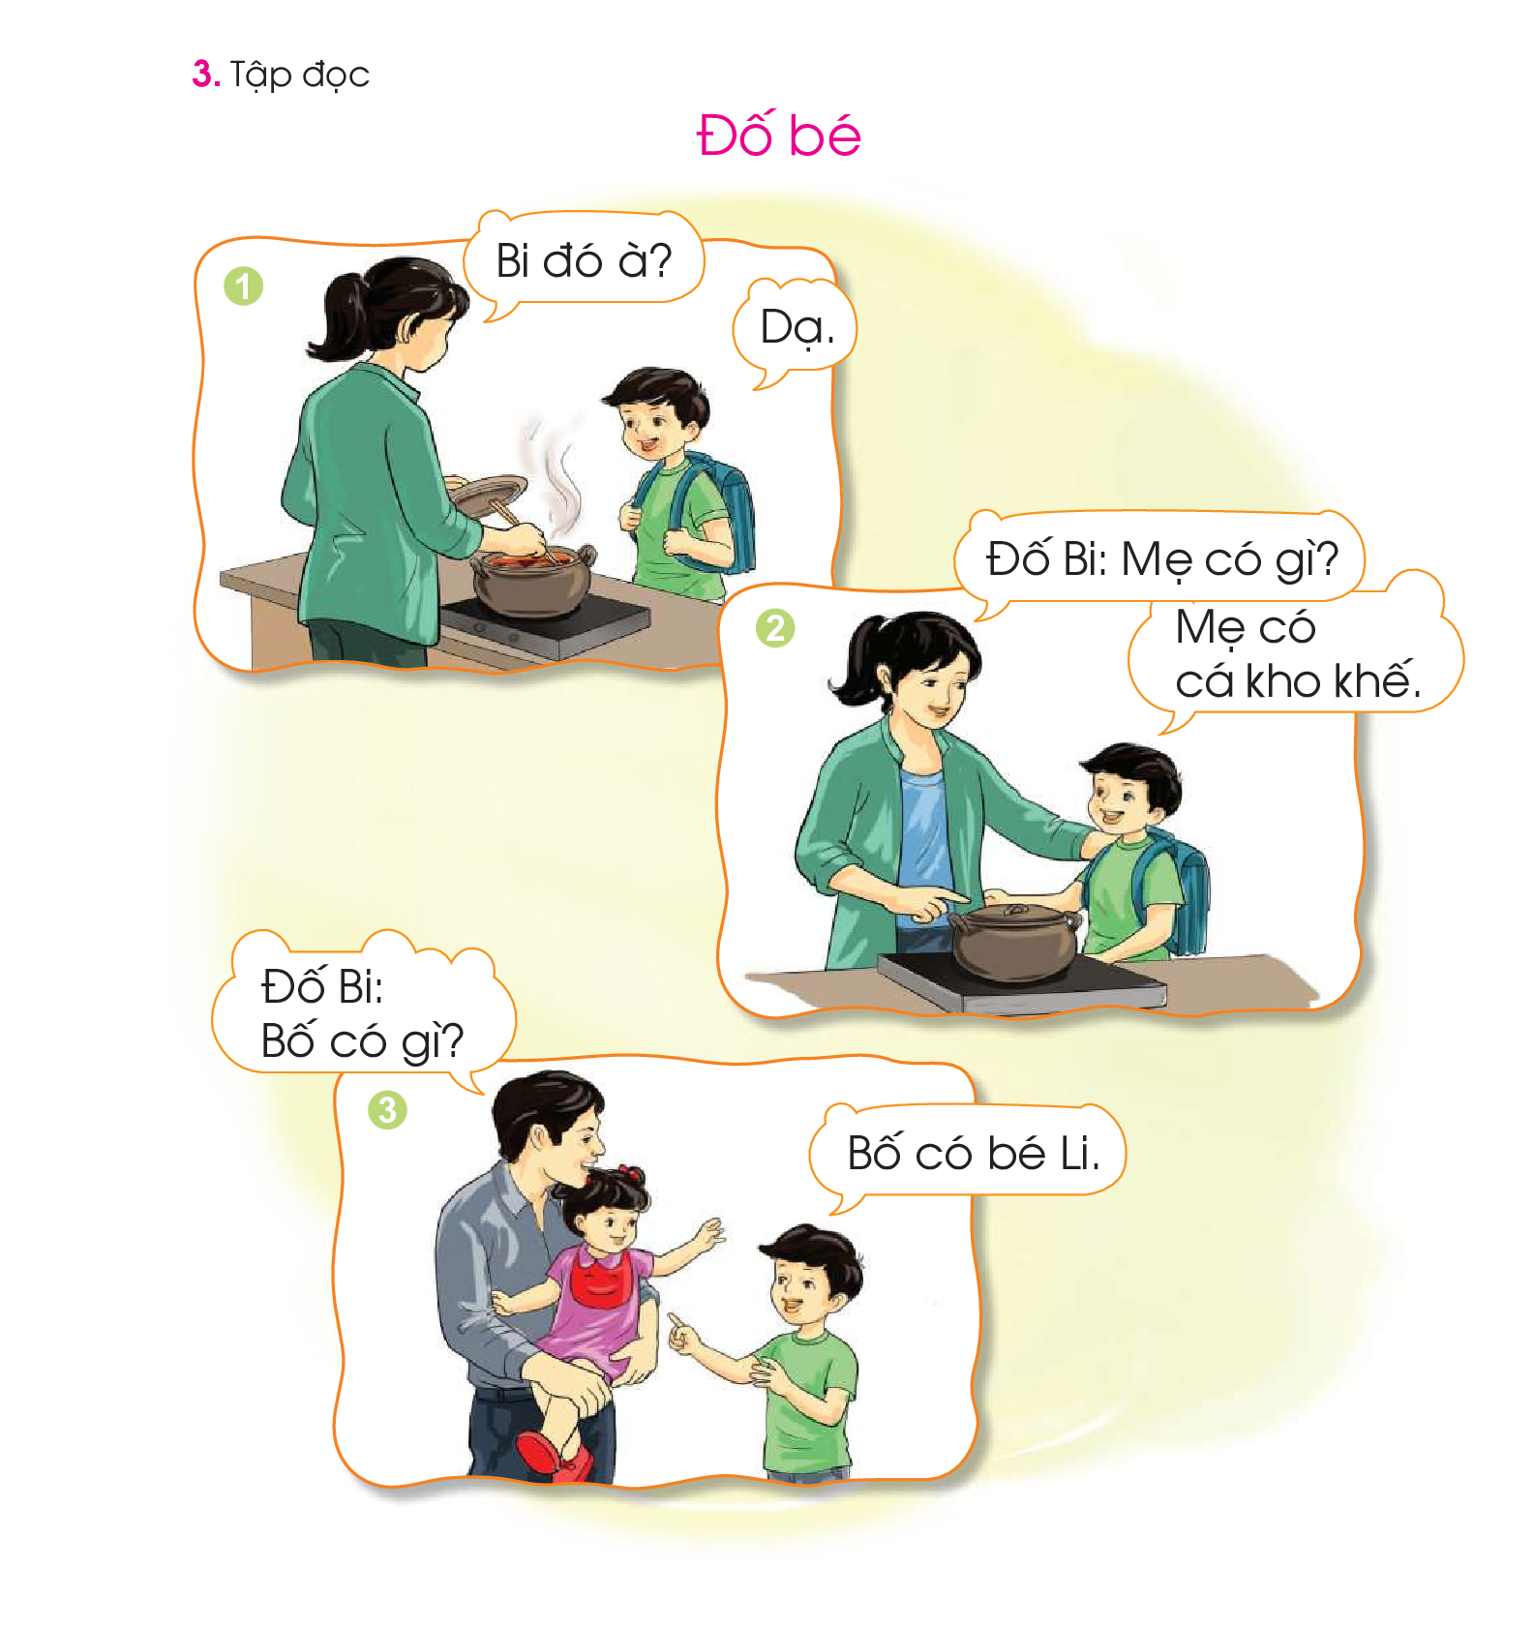

Slide 16

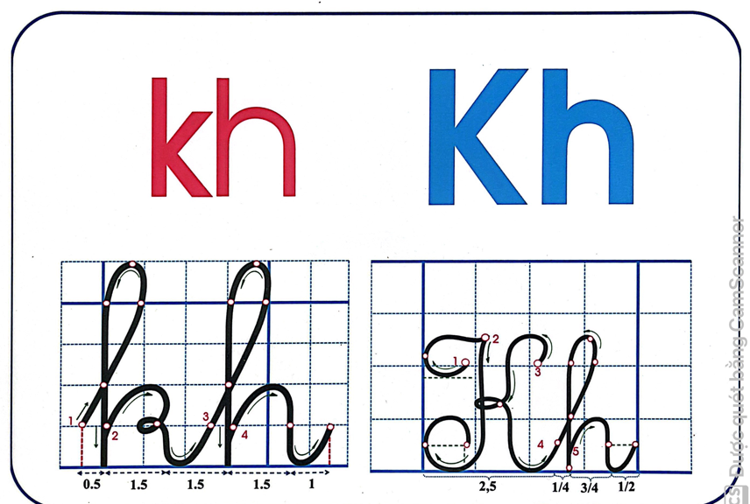

Slide 17
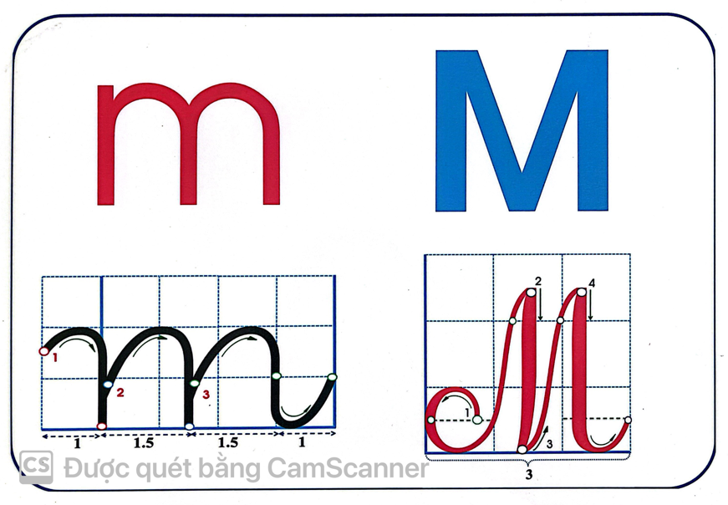

Slide 18

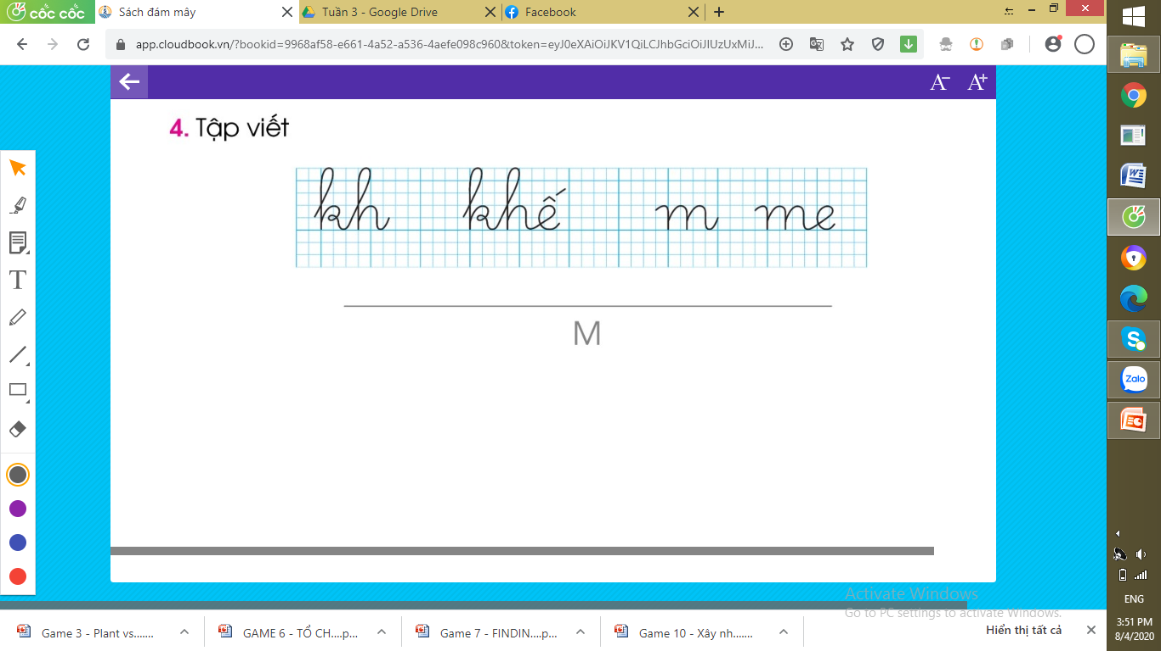
Luyện viết

Slide 19
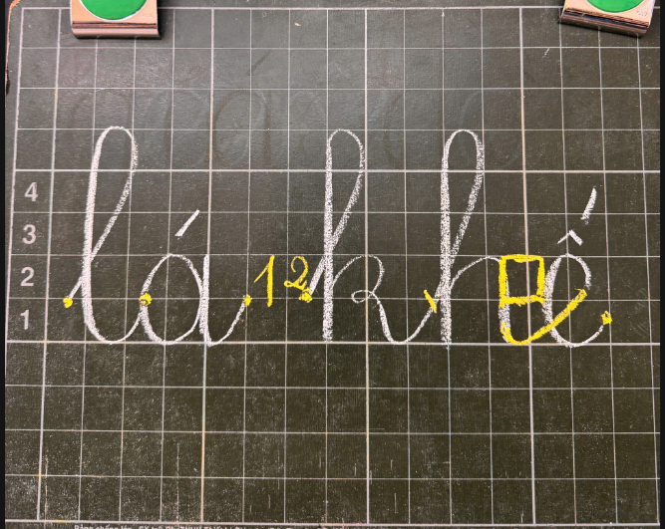

Slide 20
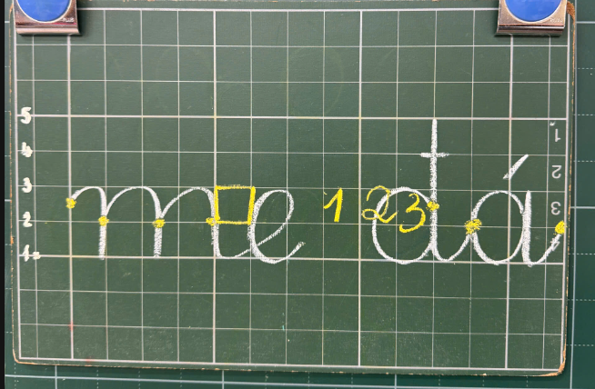

Slide 21

HẸN GẶP LẠI

